Slide 1

Telegram Бот для загрузки файлов на Яндекс.Диск
Подготовили: Кручинин Дмитрий и Тарасов Ярослав

Slide 2
Проблема и Решение
Проблема: Как удобно получать файлы от пользователей Telegram и сохранять их в облачном хранилище, предоставляя публичную ссылку для скачивания? Стандартные возможности Telegram не всегда удобны для массового обмена или централизованного хранения.
Решение: Разработать Telegram бота, который будет принимать файлы от пользователей, автоматически загружать их на Яндекс.Диск и отправлять пользователю публичную ссылку.

Slide 3
Обзор Проекта
Бот написан на Python с использованием асинхронных библиотек.
Он слушает входящие сообщения в Telegram.
При получении документа, бот скачивает его временно.
Затем файл загружается в указанную папку на Яндекс.Диске.
После успешной загрузки, бот получает публичную ссылку на файл.
Публичная ссылка отправляется отправителю файла в ответном сообщении.
Временный локальный файл удаляется.

Slide 4
Схема Работы
Пользователь
Telegram
Бот (Python/aiogram)
Скачивание файла (Telegram API)
Временное хранилище
Загрузка (aiohttp/Yandex.Disk API)
Яндекс.Диск
Получение ссылки (Yandex.Disk API)
Бот
Отправка ссылки (Telegram API)
Пользователь
Основные шаги:
1. Получение сообщения с документом.
2. Скачивание файла с серверов Telegram.
3. Загрузка файла на Яндекс.Диск.
4. Публикация файла на Яндекс.Диске.
5. Отправка публичной ссылки пользователю.
6. Очистка временных файлов.

Slide 5
Код: Настройка и Инициализация
Импорты необходимых библиотек (os, logging, aiogram, aiohttp, asyncio).
Переменные конфигурации:
TELEGRAM_TOKEN: Токен вашего бота (получается у BotFather).
YANDEX_DISK_TOKEN: OAuth-токен для доступа к Яндекс.Диску (получается в Кабинете разработчика Яндекса).
YANDEX_DISK_PATH: Имя папки на Диске для сохранения файлов.
Инициализация бота (Bot, Dispatcher).
Базовая настройка логирования.
Инициализация клиента Яндекс.Диска и создание базовой папки при старте бота.

Slide 6
Код: Класс YandexDiskClient
Обертка для взаимодействия с API Яндекс.Диска.
BASE_URL: Базовый адрес API.
__init__(self, token: str): Сохраняет токен и устанавливает заголовки для авторизации.
async def create_folder(self, path: str): Создает папку. Обрабатывает случай, если папка уже существует (статус 409).
async def get_upload_url(self, path: str) -> str: Получает временную ссылку для прямой загрузки файла (PUT запрос).
async def upload_file(self, local_path: str, disk_path: str): Открывает локальный файл и загружает его по полученной upload-ссылке.
async def get_public_link(self, path: str) -> str: Публикует файл на Диске и возвращает его публичную URL.
Использование async with aiohttp.ClientSession(...) для выполнения асинхронных HTTP-запросов.

Slide 7
Код: Обработчики Сообщений Telegram
@dp.message_handler(commands=['start', 'help']): Обработчик для команд /start и /help. Отправляет приветственное сообщение и инструкции.
@dp.message_handler(content_types=types.ContentType.DOCUMENT): Основной обработчик для файлов типа "документ".
Получение file_id и file_name документа.
Определение временного пути для скачивания (использование /tmp/).
Вызов bot.download_file_by_id(file_id, destination=file_path) для скачивания файла.
Формирование пути на Яндекс.Диске.
Повторное создание папки (для надежности).
Вызов yadisk.upload_file(...) для загрузки.
Вызов yadisk.get_public_link(...) для получения публичной ссылки.
Отправка ссылки пользователю через message.reply(...).
Удаление временного локального файла с помощью os.remove(file_path).
Базовая обработка ошибок (если публичная ссылка не получена).

Slide 8
Запуск Бота
Стандартная конструкция if __name__ == '__main__': для запуска скрипта.
executor.start_polling(dp, skip_updates=True): Запуск цикла обработки обновлений (сообщений) от Telegram.
skip_updates=True: Игнорировать обновления, которые пришли, пока бот был выключен.

Slide 9
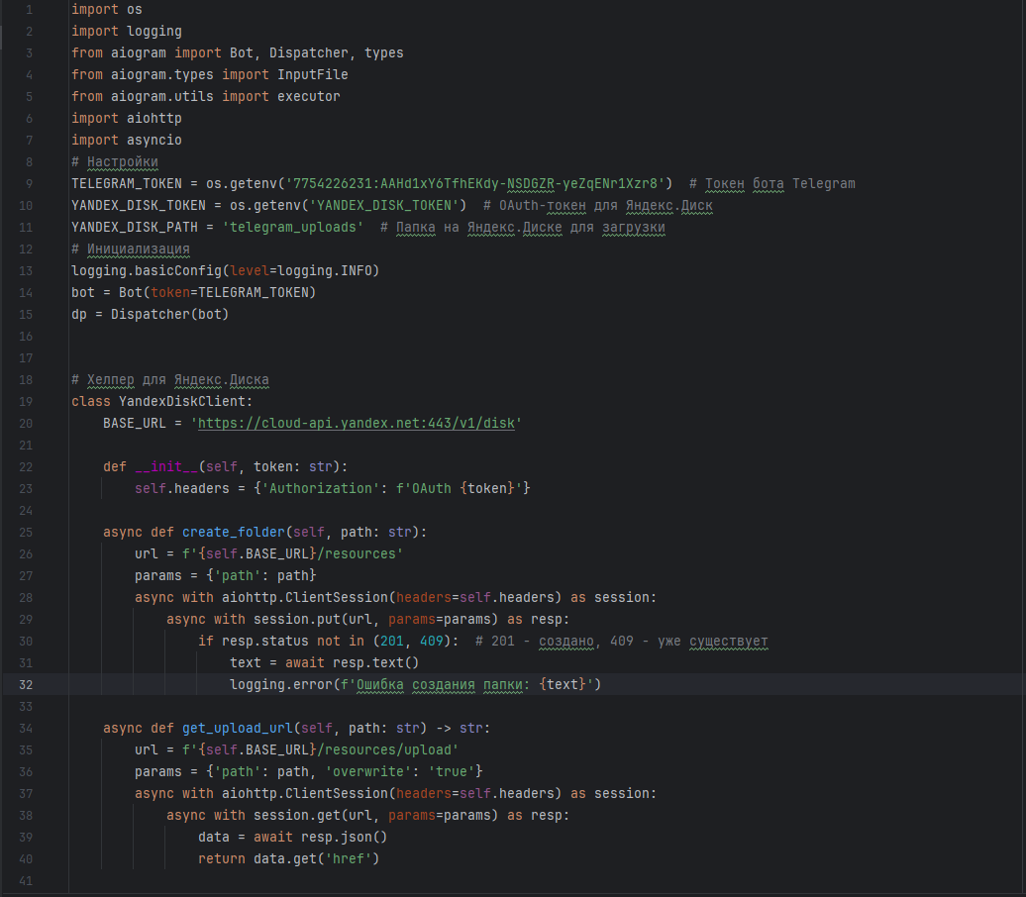
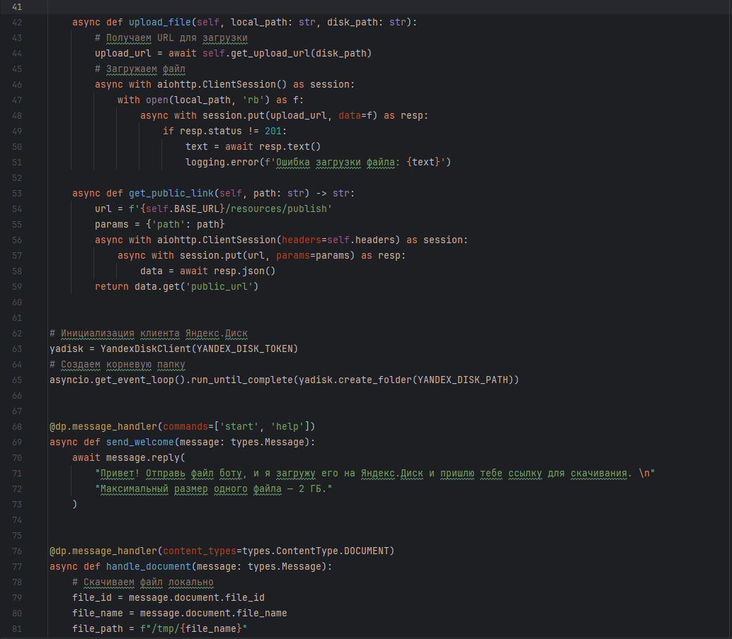
Получившийся код:

Slide 10
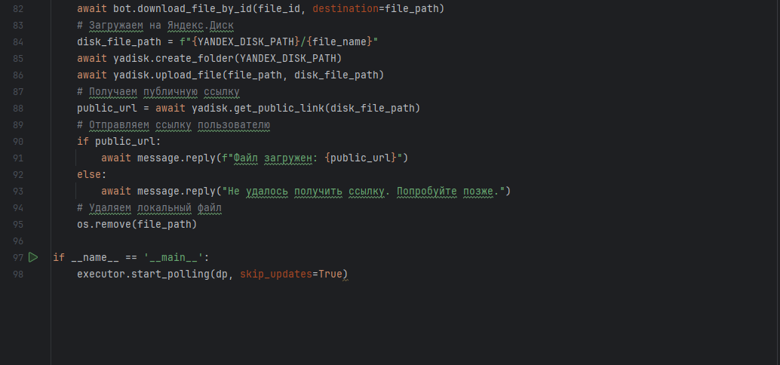

Slide 11
Потенциальные Улучшения
Добавить обработку других типов контента (фото, видео, аудио).
Реализовать аутентификацию или список разрешенных пользователей.
Добавить возможность пользователю выбирать папку для загрузки.
Улучшить обработку ошибок и логирование.
Добавить индикатор загрузки/статуса для пользователя.
Поддержать другие облачные хранилища (Google Drive, Dropbox и т.д.).
Более безопасное управление секретами (токены).

Slide 12
Заключение
Простой, но функциональный пример Telegram бота, использующего внешние API.
Демонстрирует мощь асинхронного программирования в Python для создания отзывчивых ботов.
Служит основой для создания более сложных систем взаимодействия с файлами через мессенджеры.

Slide 13
СПАСИБО ЗА ВНИМАНИЕ

